Slide 1




Available
试卷处理辅助系统
小组成员
卫昱杰 庄棋滨 周鸿
邱雪雁 向慧祺 赵豪杰
汇报人：卫昱杰
Notes:
介绍
需求

Slide 2




一
项目概述
Notes:
以上是我们项目答辩的所有内容 谢谢

Slide 3
项目背景
纸质试卷批阅繁琐，费时费力
试卷数量清点需要人工操作
试卷管理不方便
Notes:
样本 用户 需求

Slide 4
市场需求
对于试卷辅助系统的期待人数比例超八成
Notes:
样本 用户 需求

Slide 5
二
功能介绍
Notes:
以上是我们项目答辩的所有内容 谢谢

Slide 6
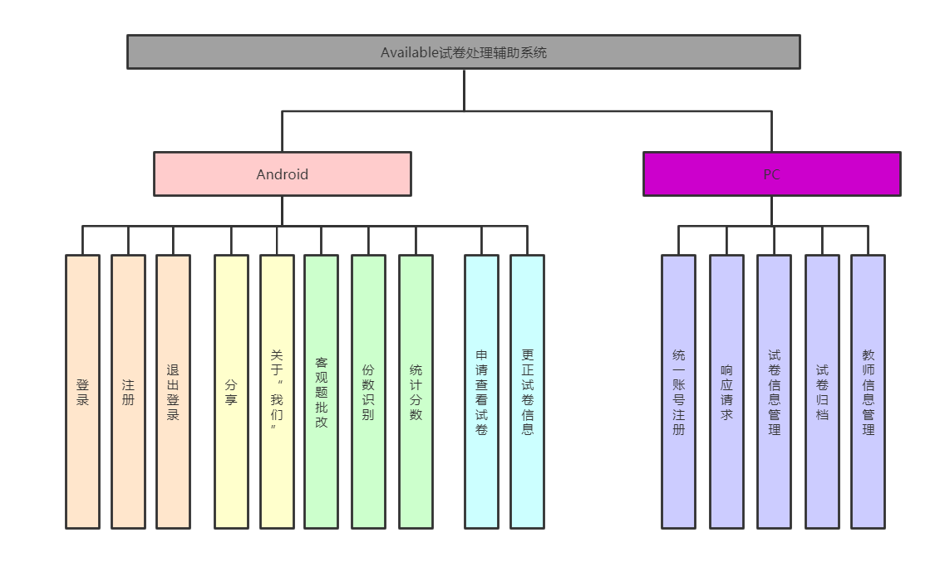

功能模块图
Notes:
做了什么 怎么帮助老师 两种终端 视频

Slide 7



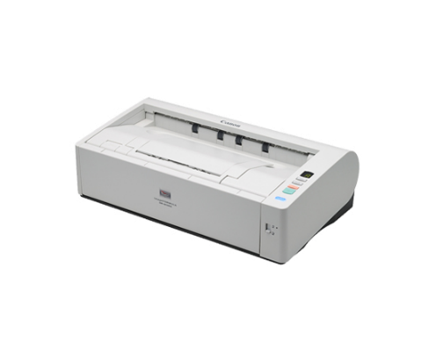


核心产品介绍——教师端与教务端
教师端
辅助功能
教师手机摄像头
根据场景选择功能
辅助老师处理试卷
01
02
03
教务端
试卷存档
扫描仪读取试卷
试卷图像处理
电子化存档
01
02
03
Notes:
端口分别不

Slide 8



核心功能介绍
智能清点试卷
小分智能计算总分
客观题正误分析
电子化自动归档
Notes:
做了什么 怎么帮助老师 两种终端 视频

Slide 9
三
技术创新
Notes:
以上是我们项目答辩的所有内容 谢谢

Slide 10
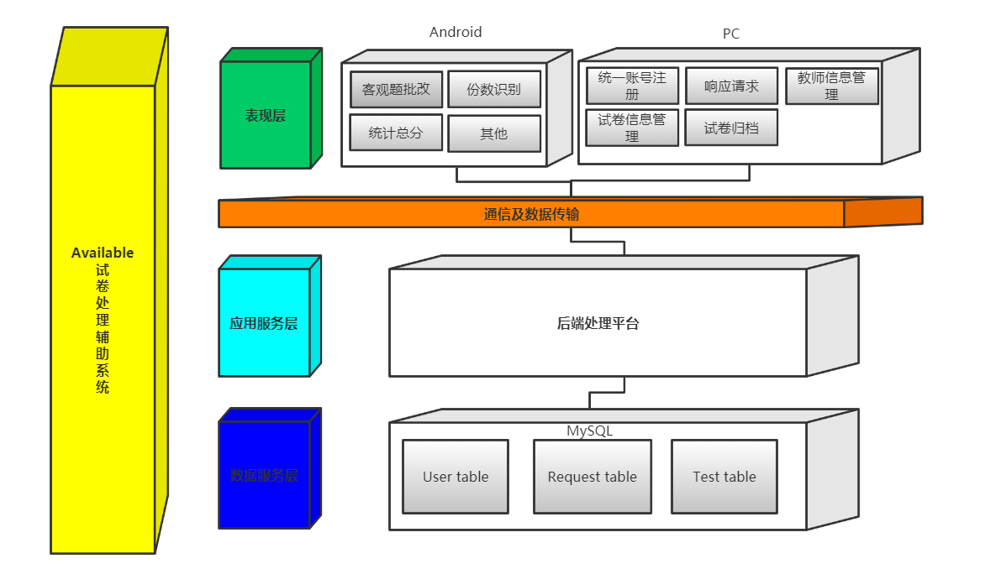
系统架构
Notes:
做了什么 怎么帮助老师 两种终端 视频

Slide 11
可视化
技术创新
图像分割
边缘检测
软件处理后人工二次校验
神经网络
数字字母识别
模型嵌入Android系统实现无网运行
4
3
2
网络传输
电子化归档
1
智能化
借助双面、连续扫描仪进行试卷读取存档
数字化
移动化
实用性
Notes:
模型结构 开展进程 难点在于图像提取

Slide 12
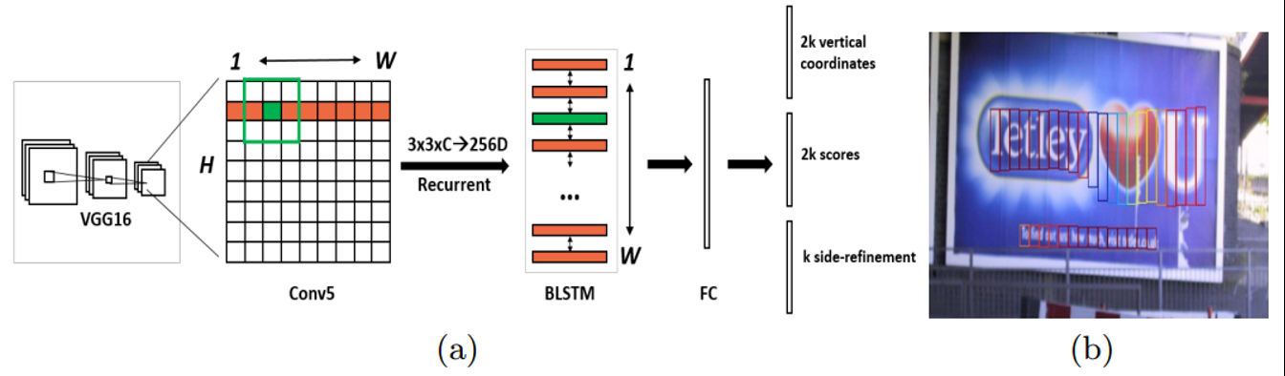
模型算法
Notes:
做了什么 怎么帮助老师 两种终端 视频

Slide 13
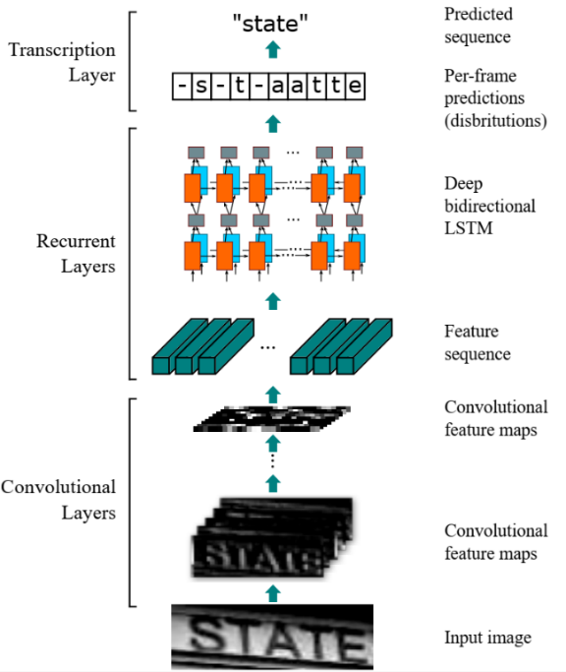
模型算法
Notes:
做了什么 怎么帮助老师 两种终端 视频

Slide 14
技术细节
使用GitHub作为项目管理工具，进行代码托管
前端：安卓APP
后端：Spring Boot、Spring MVC等框架搭建了Java服务器
神经网络：转换为TFLite模型，部署在安卓前端
训练细节：
采用随机翻转、高斯噪声、椒盐噪声等数据增强
初始学习率 1e-5 优化器 Adam
数据集：EMNIST、Char74K（74k张图像）、HWDB
转换后模型的大小：总共约40M
Notes:
做了什么 怎么帮助老师 两种终端 视频

Slide 15
四
相关成果
Notes:
以上是我们项目答辩的所有内容 谢谢

Slide 16
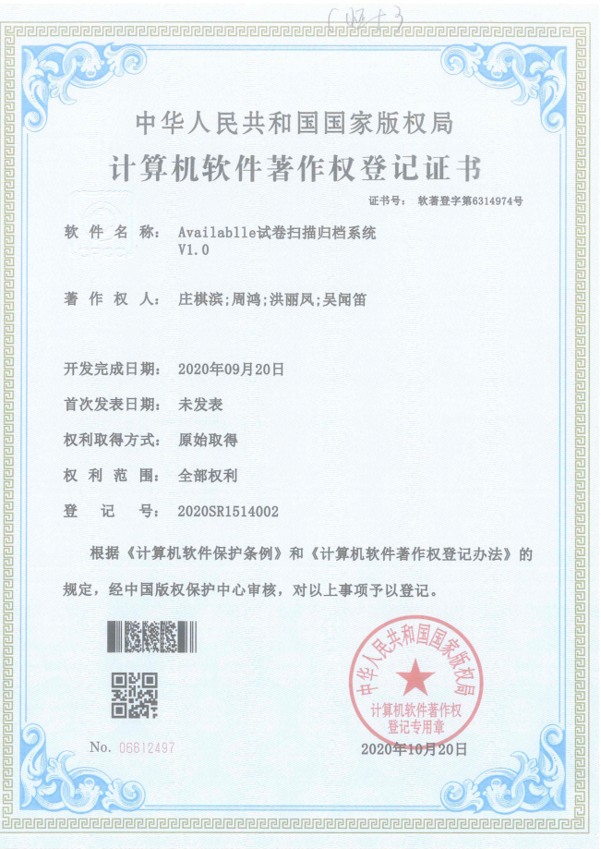
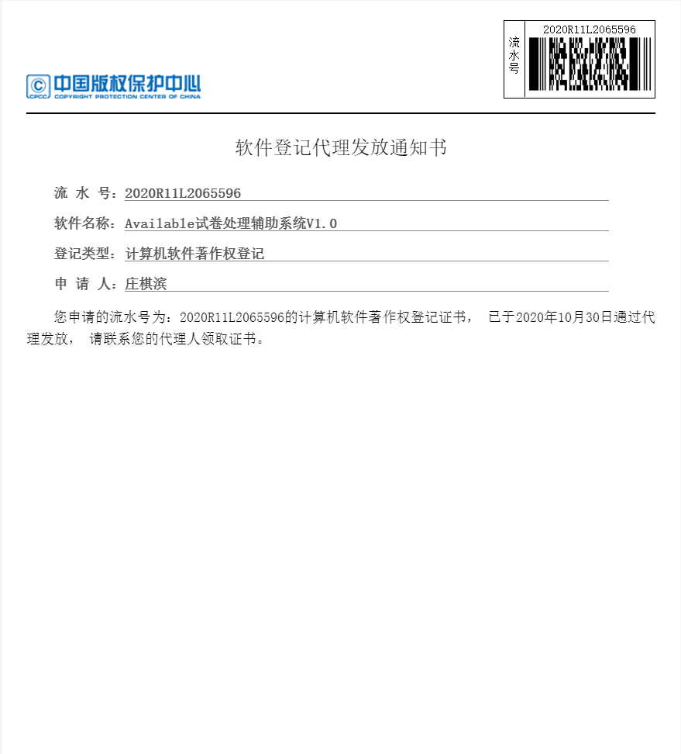
项目成果

Slide 17
五
团队组织
Notes:
以上是我们项目答辩的所有内容 谢谢

Slide 18
成员 | 工作内容
卫昱杰 | 开发：神经网络模型的搭建、训练与调优
 | 文档：项目计划书编写、需求分析文档编写、每周周报总结
 | 测试：对项目进行集成测试与系统测试
 | 管理：安排任务分工
庄棋滨 | 开发：分数检测前端界面与分数检测算法的实现
 | 文档：项目计划书编写、需求分析文档编写
 | 测试：对项目安卓端进行单元测试
周鸿 | 开发：主界面、登录等安卓APP前端界面的编写
 | 文档：项目计划书编写、需求分析文档编写、文档汇总整理
邱雪雁 | 开发：大部分前端APP界面的编写实现
 | 文档：项目计划书编写、需求分析文档编写
向慧祺 | 开发：PC端功能实现
 | 文档：项目计划书编写、需求分析文档编写
赵豪杰 | 文档：项目计划书编写、需求分析文档编写
成员分工

Slide 19
六
讨论与总结
Notes:
以上是我们项目答辩的所有内容 谢谢

Slide 20
待完善
1
2
软件设计与体系
功能技术
内聚耦合
扇入扇出
代码规范
健壮性
安全性
抗外界干扰能力
模型识别精度
算法效率
客户端界面美化

Slide 21
自我评价
团队评价
项目评价
个人能力
团队协作能力
项目成果产出
达到预期期望
Notes:
编码 自学 资源
团队激励

Slide 22
Available
谢 谢
Notes:
以上是我们项目答辩的所有内容 谢谢

